Slide 1
глобальны проблеми людства
Підготувала учениця 10-Ф класу
Семененко Анна

Slide 2
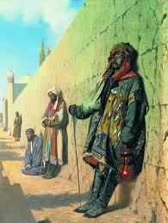
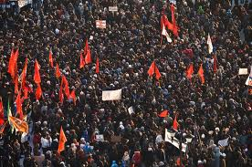
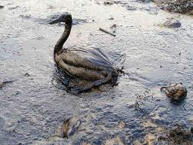
Глобальні проблеми виникли на рубежі XIX і XX ст., коли в результаті колоніальних завоювань усі заселені території світу були поділені між провідними країнами і втягнуті у світове господарство. У цей час зародилася і перша глобальна політична криза, що вилилась в Першу світову війну.

Slide 3
Глобальні проблеми людства
політичні
економічні
демографічні
соціальні
екологічні

Slide 4
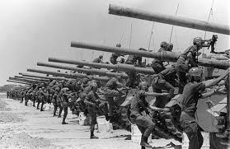
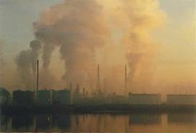
Найнебезпечнішими для людства є політичні проблеми:
війни і миру та гонки озброєнь в глобальному масштабі;
економічного і політичного протистояння Сходу і Заходу, Півночі та Півдня;
вирішення регіональних релігійних і військово-політичних конфліктів в Європі, Азії та Африці. ;
На друге місце вийшли екологічні проблеми:
знищення природних ресурсів;
забруднення довкілля, збіднення генофонду Землі.

Slide 5
Політичні проблеми

Slide 6
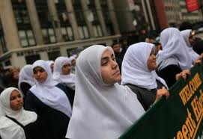

Саме світові війни, до яких були залучені людські і матеріальні ресурси більшості країн світу, показати, що світові проблеми, насамперед політичні, треба якось вирішувати. Для цього після Першої світової війни була створена Ліга Надій, що трансформувалась після Другої світової в Організацію Об'єднаних Націй.
Зараз більшість регіональних конфліктів виникає на національній і релігійній основі. Особливо небезпечною є широка смуга регіональних конфліктів, що виникла на південних межах колишньої світової соціалістичної системи У багатьох мусульманських країнах посилюється ісламський фундаменталізм, який становить суттєву загрозу для міжнародної стабільності.

Slide 7
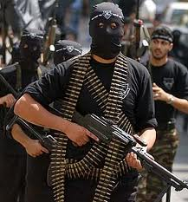

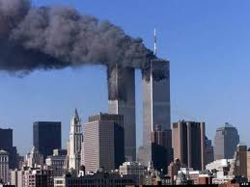
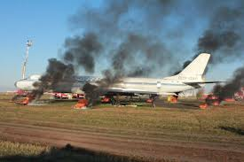
Регіональні конфлікти часто породжують ще одну важливу сучасну проблему - міжнародний тероризм. Щоб досягти своєї мети, ворогуючі сторони часто вдаються до захоплення заручників, вибухів у літаках, поїздах, супермаркетах та інших місцях масового скупчення людей.

Slide 8

Вирішення проблеми регіональних конфліктів можливе лише при виясненні їх причин, які найчастіше полягають в існуванні тоталітарних режимів, національному, релігійному і соціальному гнобленні.

Slide 9
Проблеми народонаселення

Slide 10
В останній чверті XX ст. - у розвинених країнах Європи, Північної Америки, Австралії, Японії природний приріст не перевищує 1 % на рік. Зниження показників народжуваності викликає зменшення його кількості в працездатному віці, депопуляції в майбутньому. Новий тип вікової структури викликає складні проблеми економічного, політичного і культурного характеру. У країнах Азії, Африки, Латинської Америки швидке зростання кількості населення призводить до загострення важливих соціально-економічних проблем в цих регіонах: значного переважання темпів приросту населення над темпами економічного росту і до ще більшого відставання від аналогічних показників розвинених країн; швидкі темпи урбанізації, збільшення числа безробітних і осіб, що не знаходять застосування своєї праці (30% працездатного населення світу), зростання чисельності неграмотних поряд з ростом частки грамотного населення в світі.

Slide 11

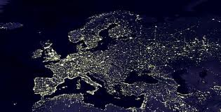
Потенційна загроза розвитку сучасної демографічної ситуації полягає в тому, що населення світу розпочинає XXI ст. з 1 млрд. безробітних, 1 млрд. голодуючих, 1 млрд. неграмотних, 2 млрд., що живуть в умовах відносного або абсолютного перенаселення, 1,5 млрд. знедолених, що знаходяться за "межею бідності".
Глобальність проблеми народонаселення в тому, що вона не може бути локалізована в якомусь певному регіоні, І нерівномірне зростання чисельності населення в окремих країнах може викликати помітні зміни на геополітичній карті світу.

Slide 12

Екологічні проблеми

Slide 13
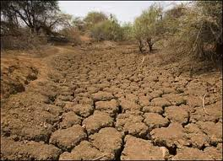
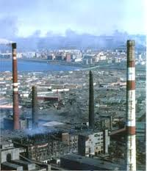
В останні десятиріччя суспільство все більше турбує стан навколишнього середовища, бо людина як біологічна істота не може існувати без чистого довкілля. Основною причиною виникнення глобальних екологічних проблем с нераціональне природокористування.
Проблема виснаження природних ресурсів посилюється тим, що слаборозвинені країни намагаються подолати свою економічну відсталість за рахунок посиленої експлуатації природних ресурсів, що призводить до погіршення стану довкілля.

Slide 14
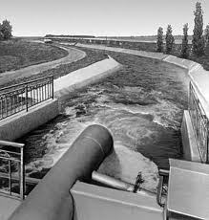
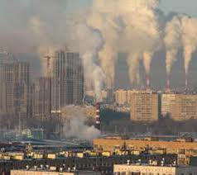
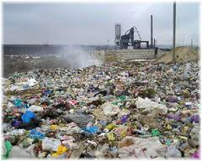
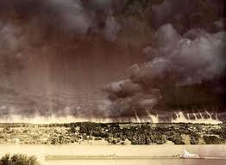
У другій полонині XX ст. загострилися проблеми забруднення навколишнього середовища, які можна розглядати у кількох аспектах.

Slide 15
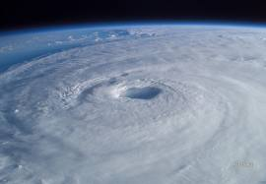
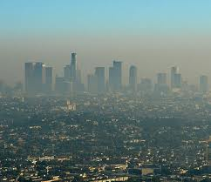
Забруднення атмосфери
У зв'язку з неперервністю повітряного простору та швидким кругообігом речовин в атмосфері тут спостерігається велике розсіювання забрудників. Тому глобальні зміни в цій оболонці можливі вже у найближчі десятиріччя, якщо людство не вживе кардинальних заходів. Для атмосфери найбільш гострими є проблеми "парникового ефекту", "озонових дір", кислотних дощів, пилового забруднення.

Slide 16


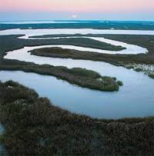
Забруднення гідросфери
Вода є надзвичайно цінною сировиною і важливим для життя елементом лише в тому випадку, коли вона не містить великої кількості розчинених речовин. Практично непридатною є вода, в якій навіть у невеликих
кількостях розчинені
отруйні
або агресивні хімічні елементи.

Slide 17
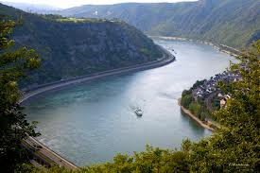
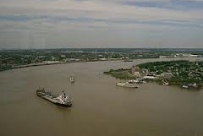
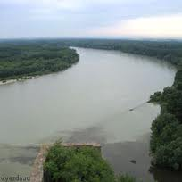
Найбільш забрудненими у гідросфері є річкові і озерні води. Ще кілька десятиліть тому в найгіршому стані були поверхневі води Західної Європи (річки Рейн, Ельба, Маас, По) і США (річки басейну Міссісіпі, р. Гудзон, Великі Американські озера), зараз найбільше нечистот с в ріках Східної Європи (Дунай в середній і нижній течії, Дніпро, Волга). Загрозливих масштабів набуває забруднення поверхневих вод у країнах, що розвиваються.

Slide 18
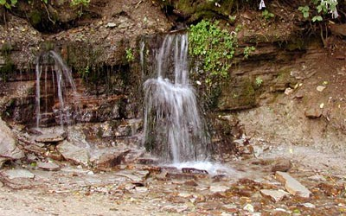
Підземні води, завдяки природним фільтруючим властивостям гірських порід, забруднені значно менше. Масове проникнення шкідливих речовин у горизонти міжпластових вод відбувається переважно при аваріях на нафтових свердловинах або при закачуванні забруднених стічних вод під землю. Проте можливе і природне погіршення якості підземної води при дуже активному її використанні через зміну геохімічних процесів. Крім того, посилене відкачування підземних вод призводить до просідання території, часом на кілька метрів .

Slide 19
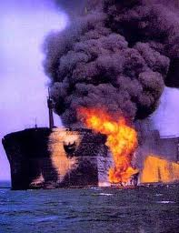
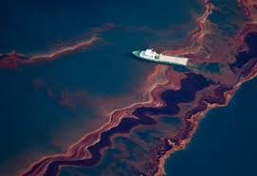
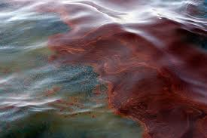
Просторам відкритого океану найбільшої шкоди завдає забруднення нафтопродуктами. Найбільшим джерелом надходження нафти є аварії танкерів. Нафтова плівка, яка надзвичайно швидко розтікається, може мати площі у сотні і тисячі квадратних кілометрів. В районі утворення плівки припиняється обмін повітрям і водою між атмосферою та гідросферою, що призводить до загибелі морських організмів і різкого зменшення вологості повітря, а відповідно і клімату прилеглих територій.

Slide 20


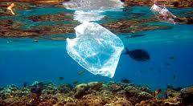
Широке використання в господарстві і побуті виробів із пластичних синтетичних волокон, які легші за воду і майже не розчиняються в природних умовах, призвело до їх значного нагромадження у водах Світового океану. Особливо багато сміття плаває в Атлантичному океані, що неодноразово відзначали вчені-дослідники А. Бомбар, Ж.-І. Кусто, Тур Хейєрдал. Потрапляючи у стравохід і дихальні шляхи великих морських організмів пластикові вироби нерідко стають причиною їх загибелі.

Slide 21
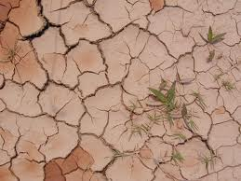
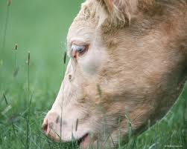
Деградація земель
Деградацію земель спричиняє багато факторів: 1) гірничі розробки;
2) посилення водної і вітрової ерозії внаслідок людської діяльності;
3) хімічне забруднення грунтів міндобривами та отрутохімікатами.
Відкритий видобуток корисних копалин і сильна ерозія грунтів призводять до повної втрати родючого шару землі. Внесення мінеральних добрив, гербіцидів і пестицидів хоч і дає змогу підвищити урожайність сільськогосподарських культур і навіть тимчасово підвищити родючість земель, проте з часом в ґрунті нагромаджуються шкідливі хімічні сполуки. Потрапляючи в культурні рослини, тканини комах і тварин через харчові ланцюги, вони часто у дуже значних концентраціях досягають організму людини, збільшуючи захворюваність і смертність.

Slide 22

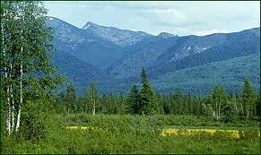
Серед основних шляхів розв'язання екологічних проблем є такі:
1) перехід до матеріало- і енергозберігаючих технологій, а в перспективі - до замкнутих циклів використання ресурсів, що дасть змогу перейти до маловідходного виробництва;
2) використання нагромадженого за тисячоліття людської діяльності досвіду раціонального природокористування. Розробка регіональних схем використання ресурсів в залежності від природних, економічних та соціальних особливостей території;
3) розосередження екологічно шкідливих виробництв, які в даний час ще не можна закрити;
4) розширення природно-заповідних територій, особливо в районах з нестабільними екологічними системами (тундра, пустеля, вологі екваторіальні ліси);
5) екологічна освіта і виховання населення.

Slide 23
Економічні проблеми

Slide 24
До цієї групи проблем відносять переважно енергетичну, сировинну та продовольчу.
Сировинна та енергетична проблеми мають багато спільного. Викликані вони, передусім недостатньою кількістю розвіданих запасів корисних копалин і дуже нераціональним їх використанням. Вже доводиться експлуатувати родовища, які знаходяться у гірших гірничо-геологічних умовах, у районах з екстремальними природними умовами (Сибір, Канадська Арктика, пустелі Африки і Австралії), з нижчим вмістом корисних компонентів у рудах. Усе це приводить до подорожчання сировинної та енергії, а значить, і всієї продукції згаданих галузей господарства. Тому основним шляхом вирішення сировинноенергетичної кризи є перехід до матеріало- і енергозберігаючих технологій, комплексного використання сировини, створення маловідхідного і безвідходного виробництв

Slide 25



Значна економія сировини досягається за рахунок використання вторинних матеріалів - металобрухту, макулатури, пластмас. Запаси їх у багатьох країнах настільки значні, що можуть значною мірою компенсувати дефіцит природних ресурсів. У старопромислових районах Західної і Східної Європи та США обсяги заготівлі вторинних ресурсів навіть перекривають місцеві потреби і частково експортуються в інші країни.

Slide 26



Розв'язання енергетичної проблеми, крім повсюдної економії енергії і вдосконалення існуючої теплової енергетики на принципово нових технологічних основах (спалювання вугілля у "киплячому шарі", МГД-генератори), передбачає широке використання альтернативних джерел енергії, передусім сонячної, вітрової, внутрішнього тепла Землі.

Slide 27
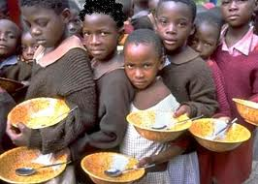
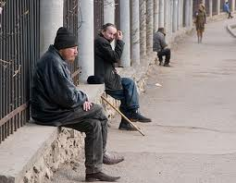
Продовольча проблема визначається спроможністю Землі прогодувати нинішнє і майбутні покоління планети. До певної міри це наслідок того, то харчування є фізіологічною потребою людини.
Згідно з даними ФАО (продовольчої і сільськогосподарської організації ООН), нині на планеті голодують понад 500 млн. осіб, а ще 1 млрд. осіб постійно недоїдають. Продовольча криза особливо актуальна для багатьох країн Африки, Азії, Латинської Америки і загрожує поширитися на інші території.

Slide 28
Причиною голоду є не відсутність запасів зерна, а неспроможність країн, що розвиваються, через власні низькі доходи закуповувати на світовому ринку продукти харчування. У структурі сімейного бюджету частка продовольчих затрат у них перевищує 60 %, тоді як у Німеччині 17%. у США - 19%, у країнах Дніпровсько-чорноморського субрегіону, Російській Федерації, через невисокі доходи населення цей показник наближається до 70 %, при цьому обмежується споживанням хліба, круп, картоплі.

Slide 29
Соціальні проблеми

Slide 30



Численні глобальні проблеми існують в галузі взаємовідносин між людиною і суспільством. Це проблеми охорони здоров'я, освіти, культури, злочинності та ін. Можливості розв'язання цих проблем залежать від рівня соціально-економічного розвитку країн, тому особливої гостроти вони набирають у слаборозвинених регіонах світу.

Slide 31
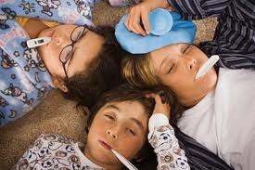
Незважаючи на ліквідацію багатьох масових епідемій (віспа, чума, холера), стан охорони здоров'я у багатьох країнах викликає тривогу. Багато сучасних хвороб (серцево-судинні, легеневі, ракові) є наслідком погіршення екологічної ситуації, малорухомого способу життя, частих психологічних стресів. Замість вже подоланих, виникають нові епідемії, найбільш загрозливою серед яких є СНІД.

Slide 32



У країнах, що розвиваються, важливою причиною смертності залишаються інфекційні хвороби (шлунково-кишкові і гострі респіраторні захворювання, туберкульоз). У промислове розвинених країнах більшість людей помирає від серцево-судинних і ракових захворювань.

Slide 33



Умовами вирішення проблем охорони здоров'я є перехід до здорового способу життя, забезпечення повноцінного харчування, поліпшення екологічних умов проживання і, звичайно, розвиток медицини, пропаганда здорового способу життя, боротьба з курінням, алкоголізмом, наркоманією.

Slide 34
Складна соціально-економічна ситуація в багатьох країнах світу, всесвітня криза духовної культури сприяла переростанню такого негативного явища у проблему глобального масштабу, як злочинність, Інтернаціоналізація злочинності у багатьох випадках значно випереджує темпи світової інтеграції в економічній, соціальній і культурній сферах. Особливо небезпечним стало явище злочинності після того, як вона набрала організованих форм, сформувала і постійно розширює світовий ринок наркотиків і зброї.

